Slide 1
Мико́ла Костянти́нович Зе́ров

Slide 2
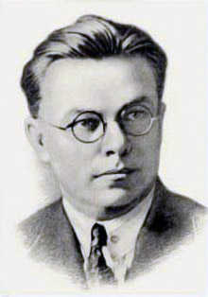
Мико́ла Костянти́нович Зе́ров
(26 квітня 1890, Зіньків — 3 листопада 1937, Сандармох, Республіка Карелія) — український літературознавець, аналітичний критик, полеміст, лідер «неокласиків», майстер сонетної форми і перекладач античної поезії.

Slide 3
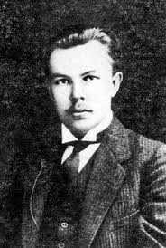
Освіта і перші публікації
Микола Зеров народився 26 квітня 1890 року в повітовому місті Зінькові на Полтавщині в багатодітній сім'ї вчителя місцевої двокласної школи. (Мати Марія Яківна походила з козацького роду Яреськів з-під Диканьки).
По закінченні Зіньківської школи, де його однокласником був майбутній гуморист Остап Вишня, Зеров учився в Охтирській та Першій Київській гімназіях (1903–1908). У 1909–1914 роках — студент історико-філологічного факультету Київського університету Святого Володимира.
Notes:
Молодший брат Миколи — Михайло — став поетом і перекладачем, відомим під літературним псевдонімом Михайло Орест. Ще один молодший брат — Дмитро Зеров — став ботаніком, академіком АН УРСР.

Slide 4
ХРОНОЛОГІЯ
1912 | з'явилися друком перші статті та рецензії Зерова в журналі «Світло», газеті «Рада».
З 1914 | року за наказом попечителя Київського навчального округу Зерова призначено викладачем історії до Златопільської чоловічої гімназії
з жовтня 1916 | жіночої гімназії.
З 1917 | Зеров учителює в Другій Київській гімназії імені Кирило-Мефодіївського братства та викладає латину.
1918–1920 | викладає українознавство в Архітектурному інституті, працює редактором бібліографічного журналу «Книгарь»
З осені 1923 | професор Київського інституту народної освіти.

Slide 5
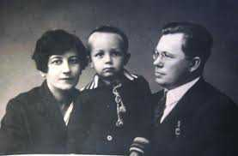
В цей час | Зеров увійшов до елітарного гуртка діячів української культури(обговорювалися проблеми розвитку української літератури, малярства, графіки.)
1920 | одружився із Софією Лободою і почав серйозно замислюватися про наукову діяльність; вийшли підготовлені ним «Антологія римської поезії» та «Нова українська поезія»,

Slide 6
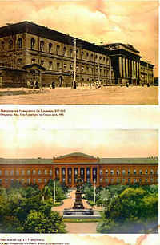
1920–1923: Баришівка
З голодного Києва Миколу Зерова запрошують на роботу в Баришівську соціально-економічну школу,
1 жовтня 1923 року Микола Зеров став професором української літератури Київського інституту народної освіти
Notes:
де він працює близько трьох років. Усі вірші його збірки «Камена» (1924) написано саме тут. Також у Баришівці Зеров зробив багато перекладів, написав низку сонетів та сатир-пародій, кілька невеликих оповідань.
(так звався тоді Київський університет). Про лекції Зерова серед студентів ходили легенди. Одночасно викладав українську літературу в кооперативному технікумі та торгово-промисловій школі.

Slide 7
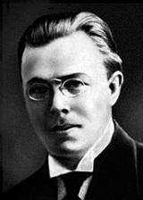
1923–1925: Неокласики
1923 року до Києва повернулося чимало письменників, що об'єднались у рамках АСПИСу.
Notes:
Серед них вирізнялася літературна група, що її стали називати неокласиками, одним з лідерів якої був Зеров. У грудні 1923 року відбулася перша зустріч Зерова з Миколою Хвильовим, коли той приїхав до Києва у складі харківської письменницької делегації «Гарту». Неокласики влаштовують літературні вечори, на яких намагаються згуртувати мистецькі сили, аби спрямувати їх у річище конструктивної праці. Прагнення Зерова розробити спільну платформу для консолідації літературного процесу кваліфікується офіційною владою як замах на ідеологічну цноту панфутуристів та гартованців, що викликає різкий спротив.

Slide 8
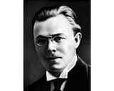
1924 рік розпочався з бурхливих дискусій. 3 січня на культкомісії Всеукраїнської Академії наук М. Зеров виголосив доповідь «Українська література в 1923 році”
Notes:
»; 20 січня відбувся диспут, на якому опонентами доповіді Дмитра Загула «Криза сучасної української лірики» виступили Микола Зеров, Юрій Меженко, Григорій Косинка, Михайло Івченко. Лідер «неокласиків» оцінював 1923-й як «рік літературного оживлення». Адже з'явилася низка яскравих імен, нових книг і журналів. На думку Зерова, йшов нормальний розвиток української літератури. Йому опонував Д. Загул, який, фактично, обстоював необхідність уніфікації та суворої регламентації як вибору ідеї твору, так і художніх засобів її вираження. Виразно окреслювалася конфронтація, що згодом трагічно відбилася на розвитку всієї української літератури.

Slide 9
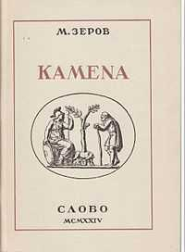
1924 року було надруковано «Камену»
Notes:
першу збірку віршів Зерова, до якої, втім, було включено й перекладний розділ. Автор скромно виправдовував це перед сучасниками потребою розробляти мову і стиль, удосконалювати техніку й синтаксичну гнучкість української поезії, називаючи свої сонети «сухарями» на розкішному бенкеті поетичної фантазії.
Глибоке проникнення у філософську сутність буття, вишукана мова, висока версифікативна майстерність творів Зерова вражали сучасників. Щоправда, багато хто поетові закидав, що він несучасний, байдужий до актуальних проблем. Підстави для таких тверджень давали не тільки його вірші, а й перший випуск історико-літературного нарису «Нове українське письменство» і монографія «Леся Українка», також видані 1924 року. Все це, вважали противники Зерова, належить минулому, яке треба відкидати.
До попередніх докорів додавалися й нові: мовляв, Зеров майже не виступає як літературний критик. Проте 1925 рік можна вважати вершиною літературно-критичної діяльності М. Зерова. Тільки журнал «Життя і революція» вмістив 17 його матеріалів. А ще ж були публікації в інших часописах, виступи, лекції перед студентами

Slide 10
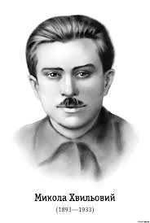
1925–1928: Літературна дискусія
1925 року почалася відома літературна дискусія, яка тривала до 1928 р. Початком її вважають статтю Г. Яковенка «Про критиків і критику в літературі» (Культура і побут 1925, 20 квітня) та відповідь на неї М. Хвильового. Зеров-критик стає на бік М. Хвильового.
Notes:
Програма М. Зерова вимагала усвідомлення, осмислення й засвоєння багатств української національної традиції, адже це дасть змогу тверезо й реально оцінити багатьох сучасних літературних авторитетів, перенести на український ґрунт кращі твори європейської класики й сучасної літератури, що, в свою чергу, піднесе «планку художності» і, врешті-решт, встановить атмосферу здорової літературної конкуренції, а не кон'юнктурного протегування. «Ми хочемо, — наголошував М. Зеров, — такої літературної обстановки, в якій будуть цінитися не маніфест, а робота письменника; і не убога суперечка на теоретичні теми — повторення все тої ж пластинки з кричущого грамофону, — а жива й серйозна студія літературна; не письменницький кар'єризм „человека из организации“, а художня вибагливість автора перш за все до самого себе».
Саме це й викликало зливу заперечень. Особливо дратувала опонентів М. Зерова його вимога замість гурткового протекціонізму запровадити здорову літературну конкуренцію.
Від 1926 року Зеров виступав лише як літературний критик, зосередивши основні зусилля на перекладах та історико-літературних студіях. Того ж року офіційна влада звинуватила «неокласиків» в антипролетарських настроях. Григорій Майфет 3 липня 1927 року так писав Зерову про настрої в Харкові: «Взагалі літературна ситуація жахлива. Тичина каже: „Мені шкода не того, що я нічого не друкую, а того, що я нічого не пишу для себе…“».

Slide 11
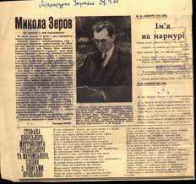
Червневий пленум ЦК КП(б)У 1927 року дав прямі директивні вказівки щодо політичної оцінки «неокласиків»; фактично ця постанова означала заборону літературної та критичної діяльності Зерова. Для нього лишалася тільки одна ділянка — історико-літературні студії.
Notes:
Саме на цьому Зеров і зосередився наприкінці 1920-х років. Він писав передмови до творів українських письменників-класиків, які видавалися у видавництвах «Книгоспілка» та «Сяйво». З цих статей склалася книжка «Від Куліша до Винниченка» (1929 р.). Але на цих позиціях пощастило затриматись недовго.
Процес СВУ на початку 1930 року став переломним. «Книгоспілку» було реорганізовано, «Сяйво» закрито. Куліша і Винниченка проголосили фашистськими письменниками. В числі інших у зв'язку з процесом СВУ було заарештовано й Максима Рильського, що стало виразним попередженням для всіх неокласиків.

Slide 12
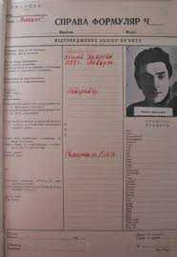
У лютому-березні 1930 року Зеров був змушений виступити «свідком» на процесі СВУ. Його становище було хитке й непевне. Як і всі українські інтелігенти, він жив під постійною загрозою арешту, в атмосфері погроз і цькування. Самогубство Хвильового в травні 1933 року стало ще однією драмою для Зерова.
Notes:
Всі останні роки фактично, йому було заборонено займатися творчою діяльністю, а з 1933 — стає небезпечним навіть мовчання. Від Зерова й Филиповича вимагають самокритичних заяв і політичних декларацій.

Slide 13
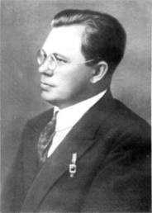
Наприкінці 1934 Зерова було остаточно звільнено з університету. Він втратив останнє матеріальне опертя й був змушений шукати будь-яку працю або залишити Україну. Водночас він довідався про те, що за сфабрикованими звинуваченнями було засуджено й розстріляно Григорія Косинку й Олексу Влизька.
Переживши ще одну трагедію, — смерть десятилітнього сина — М. Зеров переїжджає до Москви.

Slide 14
У ніч із 27 на 28 квітня 1935 року Зерова було заарештовано під Москвою на станції Пушкіне. 20 травня його доправлено до Києва для слідства. Зерова звинуватили в керівництві контрреволюційною терористичною націоналістичною організацією
Notes:
На першому допиті він заявив однозначно: «До ніякої контрреволюційної діяльності я не причетний, а отже, співучасників назвати не можу». Пізніше з нього виб'ють інші відповіді. Під час обшуку в нього вилучають дві книжки: «Політика» з дарчим написом «терориста» Григорія Косинки та роман Пантелеймона Куліша «Чорна Рада». Це були єдині докази існування терористичної організації.
Тривалі й надзвичайно виснажливі допити слідчого Літмана, побудовані на погрозах і залякувані, призвели до бажаного для влади результату. 9 липня М. Зеров «розколовся»: «Я признаю себе винним у тому, що приблизно з 1930 року належав до керівного складу контрреволюційної націоналістичної організації, куди, крім мене, входили Рильський і Лебідь».
Після певних «тасувань» «групу Зерова» остаточно було визначено в складі 6 осіб: Микола Зеров, Павло Филипович, Ананій Лебідь, Марко Вороний, Леонід Митькевич, Борис Пилипенко.
Військовий трибунал Київського військового округу на закритому судовому засіданні 1 лютого — 4 лютого 1936 року без участі звинувачених й захисту розглянув судову справу № 0019 — 1936; М. Зерову інкримінували керівництво українською контрреволюційною націоналістичною організацією і згідно з тодішніми статтями кримінального кодексу УРСР трибунал визначив йому міру покарання: десять років позбавлення волі у виправно-трудових таборах з конфіскацією приналежного йому майна

Slide 15
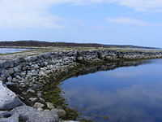
Наприкінці зими Зерова та засуджених з ним за тією ж справою відправлено до Карелії за маршрутом: «Ведмежа Гора-Кем-Соловки». В пункт призначення вони прибули у червні 1936 року. Як згадували ув'язнені, спершу режим у таборі був «ліберальним». За станом здоров'я М. Зеров не міг працювати лісорубом і тому прибирав кімнати господарської служби.
Notes:
Після закінчення роботи, у комірчині сторожа міг займатися перекладами та історико-літературними студіями. За багатьма свідченнями, він завершив багаторічну роботу над українською версією «Енеїди» Вергілія. (Рукопис цього перекладу пропав або був знищений). Про це пише в листах до дружини. Останній з них датований 19 вересня 1937 року.

Slide 16
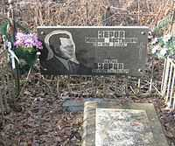
9 жовтня 1937 «справа Зерова та ін.» була переглянута особливою трійкою УНКВС по Ленінградській області. Засуджено до розстрілу. Зеров разом з багатьма іншими пердставниками української культури був розстріляний в селищі Сандармох 3 листопада 1937 року. З документів відомо, що Миколу Зерова застрелив капітан держбезпеки Міхаїл Матвєєв.

